Slide 1

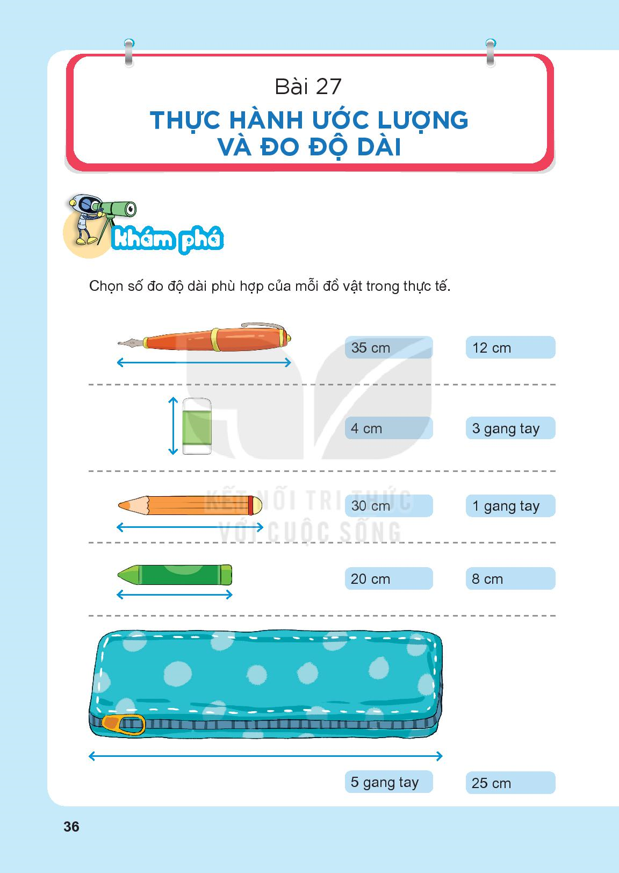

TIẾT 2

Slide 2

TIẾT 2
LUYỆN TẬP

Slide 3
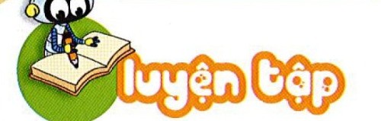


Slide 4


1 cm
11 cm

Slide 5
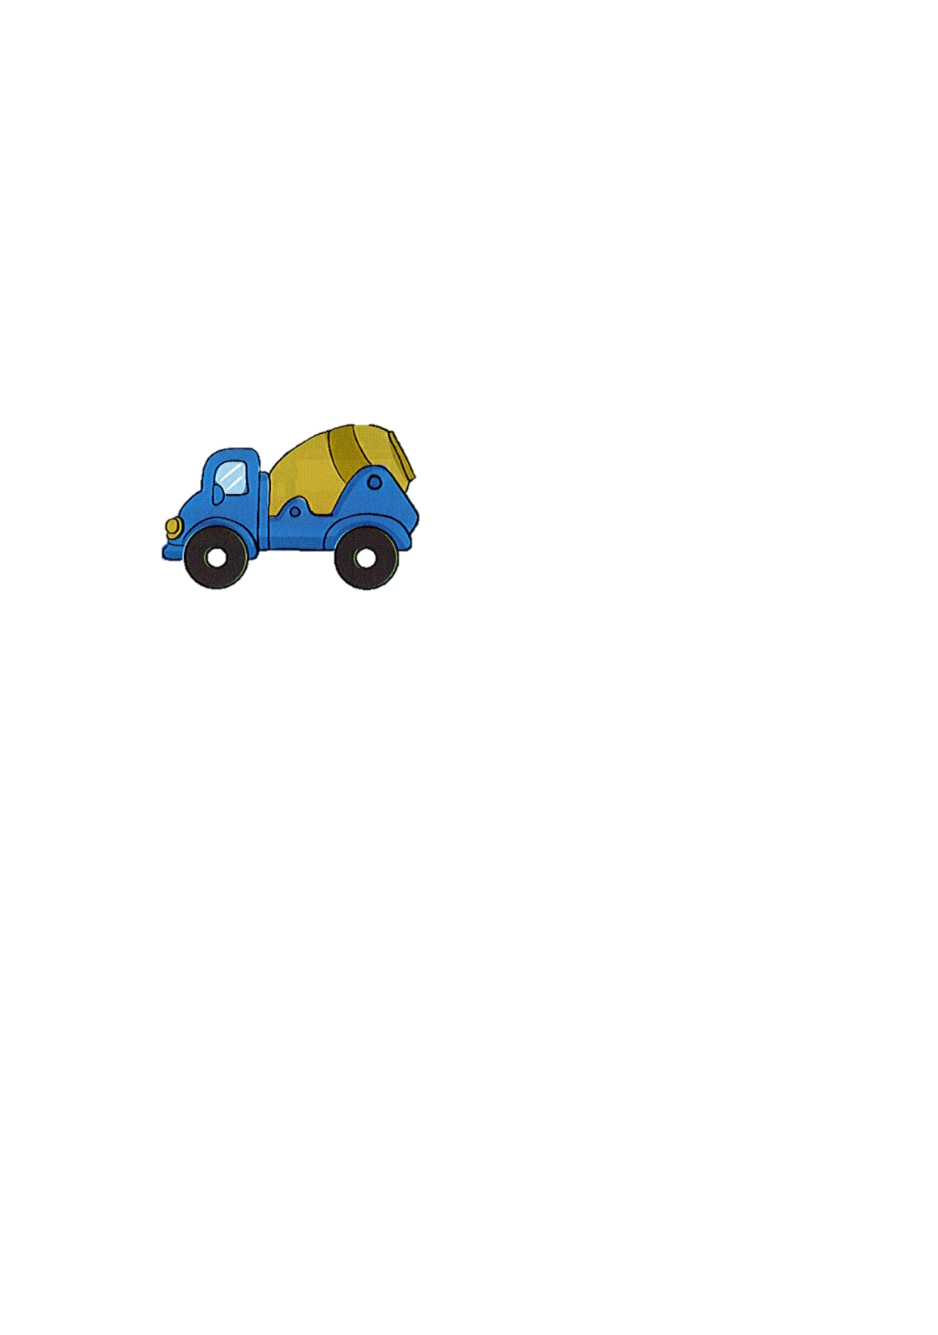
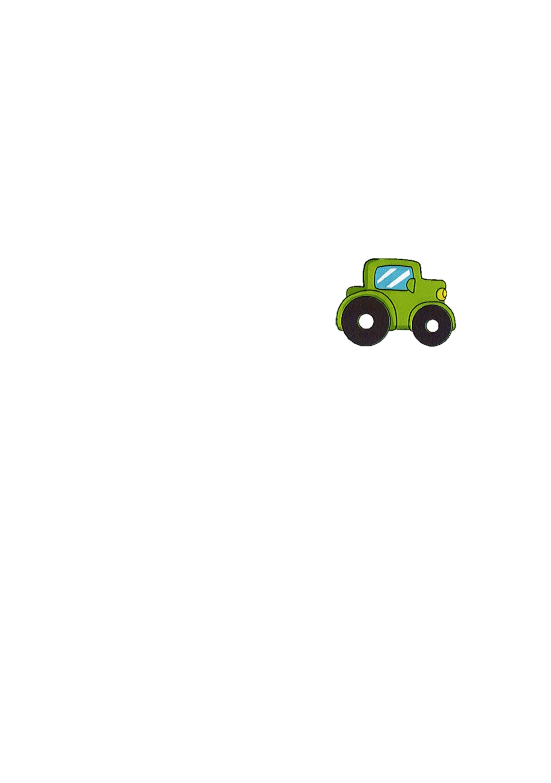
5 cm
4 cm

Slide 6

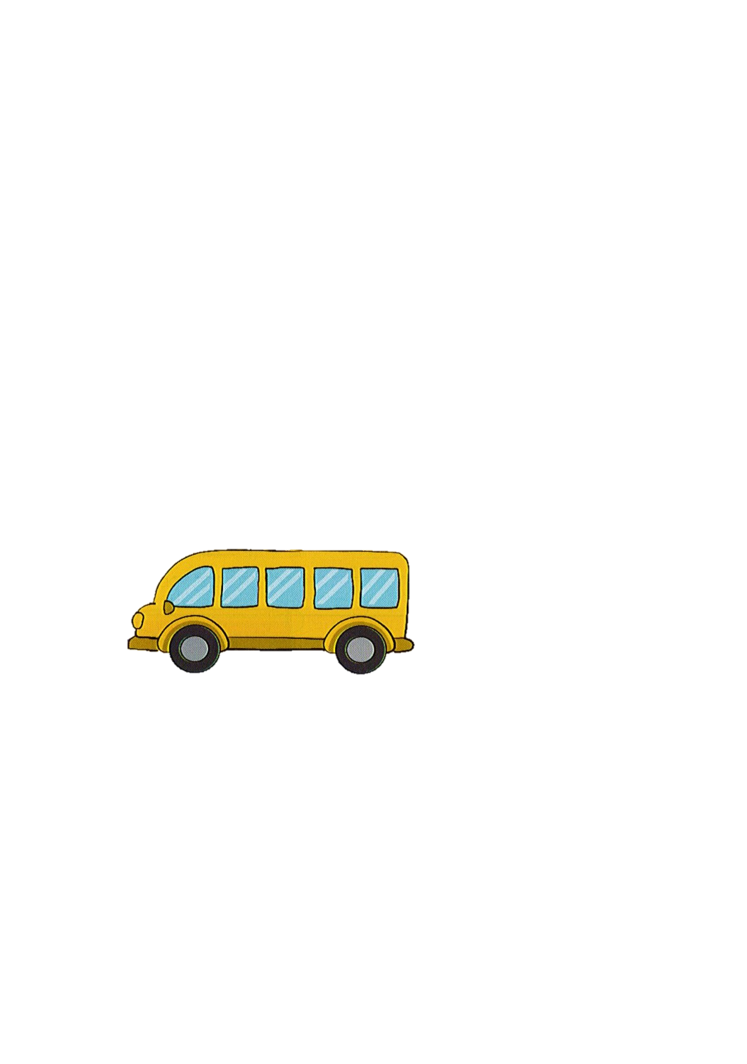
7 cm
4 cm

Slide 7
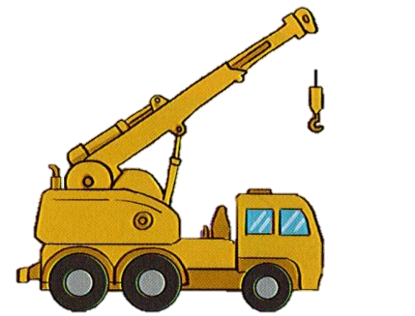
5 cm

Slide 8
Đồ chơi nào dài nhất ?
11 cm
X
5 cm
4 cm
7 cm
4 cm
5 cm

Slide 9

Có bao nhiêu xe ngắn hơn xe khách ?
4 xe
11 cm
5 cm
4 cm
7 cm
4 cm
5 cm

Slide 10
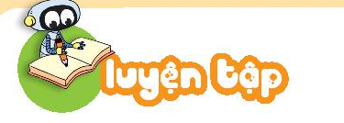
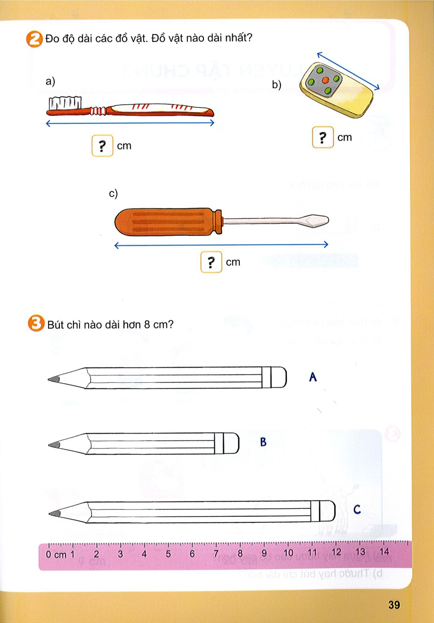
Đồ vật nào dài nhất ?
7
3
X
9

Slide 11
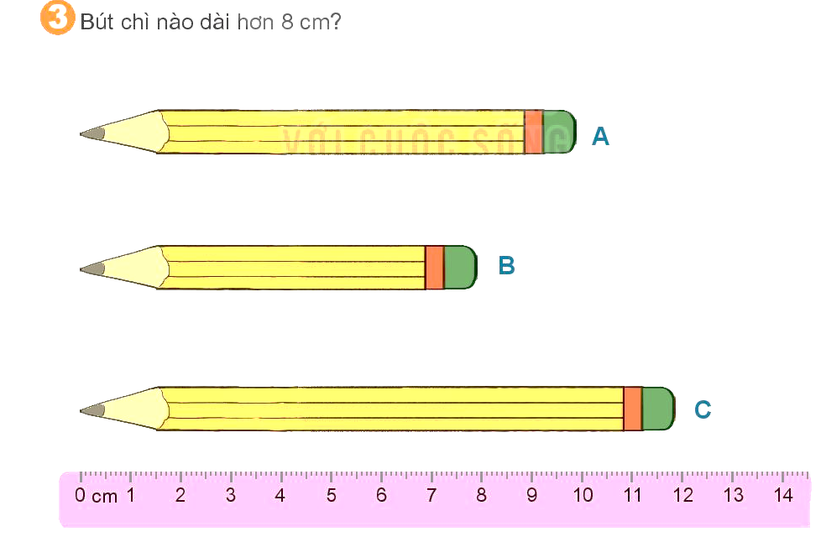
Bút chì nào dài hơn 8cm
X
10 cm
8 cm
X
12 cm

